Slide 1
5-сынып оқушыларының бейімделуі (ата-аналар)
Мектеп педагог-психологы:
Жумабекова Шаттык Серикбековна

Slide 2
5 сынып оқушыларында кездесетін қиын жағдайлар:
Әр түрлі мұғалімдер көп (барлығын есте сақтап олардың талаптарына үйрену керек);
Үйреншіксіз жаңа сабақ кестесі (жаңа режим);
Көптеген жаңа кабинеттер, олар әртүрлі жерде орналасқан;
Сыныпта жаңадан келген оқушылар пайда болып жүреді;
Жаңа сынып жетекші;
Жоғары сынып оқушыларымен тіл табыса алмайтын кездер болады (асханада, үзілісте).
Бейімделу кезеңіндегі проблемалар
Соматикалық проблемалар – баланың деңсаулығындағы ауытқулар;
Эмоционалдық қиыншылықтар, қобалжу, мектептегі проблемалар туралы уайымдау;
Бейімделу кезеңінің дұрыс өтпеуі дезадоптацияға әкеледі, яғни бала өз еркімен қиыншылықтарға төзе алмауы;
Интеллектуалдық іс-әрекеттің бұзылуы;
Өз сыныптастарынан даму жағынан қалып қоюы;
Тәртіптілік – моральдық және құқықтық нормаларға сәйкес келмейтін тәртіптің түрі;
Коммуникативтік проблемалар – үлкендермен өз құрдастары мен қарым-қатынас жасай алмауы.

Slide 3
Қобалжуды қалай тануға болады
Бейімделуде қиыншылықтар бар болса мынадай белгілер арқылы білуге болады:
Баланың сыртқы келбеті шаршаған, шалдыққан.
Өткен күн туралы айтпайды.
Мектептен тыс басқа тақырыптарға әңгімелесіп кетуі.
Үй жұмысын орындауға еріну.
Мектеп атына, мұғалімдерге, оқушыларға кір келтіріп сөйлеу.
Мектепке байланысты кейбір оқиғаларды жамандау.
Тұрақсыз ұйқы.
Таңертең тұрғанда қиналу.
Үнемі өзін жаман сезіну.

Slide 4
Баламен мектептегі өмірі туралы әңгімелесіңіз:
Өзіңіздің қызығушылық сұрақтарыңызды «Сенің мектептегі күнің қалай өтті?», «Сенің бүгінгі сабақтарың қалай болды?» деген қарапайым сұрақтармен шектемеңіз. Әр жұма сайын балаңызбен мектеп жайлы әңгімелесіңіз. Сонымен қатар балаңыздан өзінің сыныптастары жайлы, сыныптағы іс-әрекеттер жайлы, мектептік пәндер туралы, ұстаздар туралы сұраңыз.
Сынып жетекшімен әрқашан тығыз қарым-қатынаста болыңыз. Сынып жетекшімен өз балаңыздың тәртібі, үлгерімі, сыныптастарымен қарым-қатынасы жайлы сұраңыз. Қажет болмаған жағдайдың өзінде сынып жетекшімен кемінде бір айда бір рет кездесіп отырыңыз. Сынып жетекшімен әңгімелесу барысында балаңыздың оқуы үшін барлық жағдай жасайтыныңызды айтыңыз. Егер сынып жетекшімен келіспейтін жағдайда мәселені ұрыссыз шешуге тырысыңыз.
Балаңыздың үлгерімі үшін алған бағасын өзіңіздің жазалау немесе мақтау жүйесі есебінде қолданбаңыз.
Сіздің балаңыз үлгерімі үшін алған жақсы бағаны мақтау ретінде, нашар бағаны жаза ретінде есептеуі тиіс. Егер балаңыздың үлгерімі жақсы болса, өзіңіздің қуанышыңызды көрсетіңіз, кейде бұл үшін кішігірім мерекелер де ұйымдастыруға болады.
Ата-ана үшін баға емес, баланың алған білімі маңызды екенін түсіндіріңіз. Сондықтан да балаңызға білімнің қашан және не үшін керек екендігін түсіндіріңіз.

Slide 5
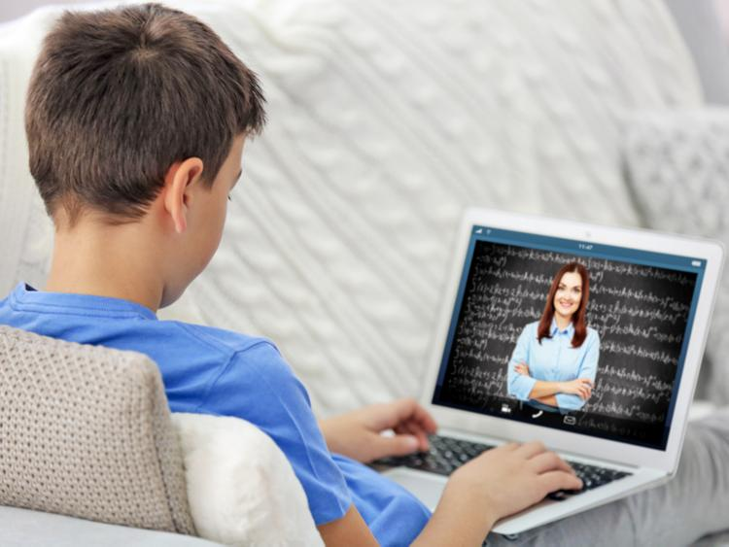
Қашықтан оқытуда білім алушылардың (балалардың ғана емес, ересектердің де) өз бетінше білім алуы мен жауапкершілігінің деңгейі күрт артады. Сондықтан біз, ата-аналар, балаларымыздың бойында осындай маңызды қасиеттердің қалыптасуына көмектесуіміз қажет.
Мұны қалай жүзеге асыруға болады?

Slide 6
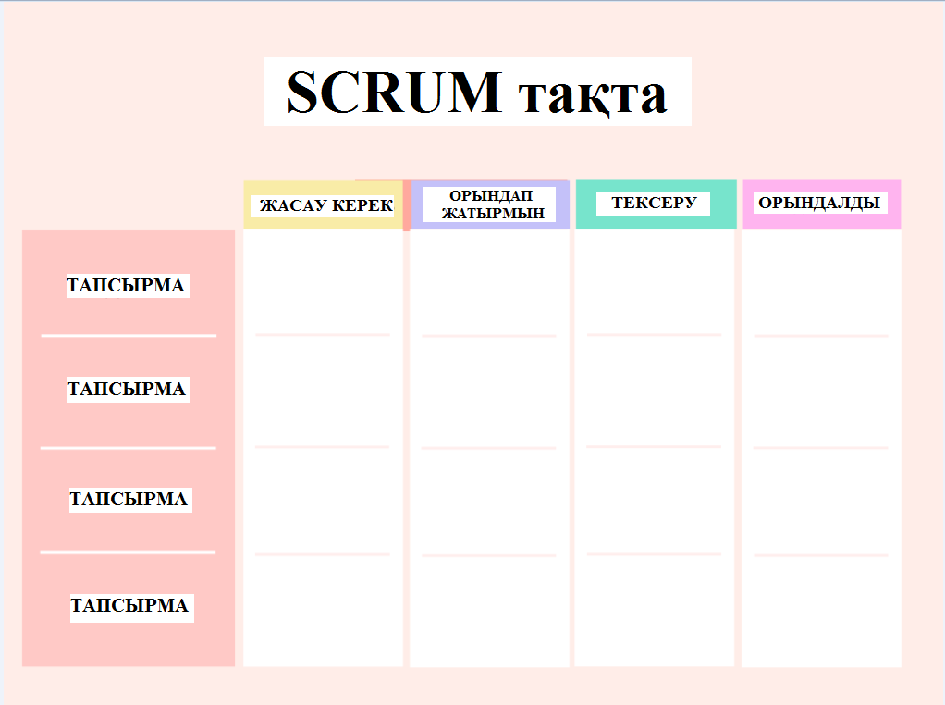
Баланың оқу күнін жоспарлау және өзін-өзі ұйымдастыру дағдысын дамыту үшін SCRUM – тақтаны немесе кез келген басқа үлгіні қолдануға болады. Бұл тоңазытқыштың есігіне орналастырылған қағаз парағы, түрлі-түсті жапсырма парақшалар немесе ноутбуктегі электронды кесте болуы мүмкін.

Slide 7
Қашықтан оқу тәртібінде өз баламызды үйден оқытуды ұйымдастыруға қандай ережелер көмектеседі?
Сабырлылық сақтау! Қашықтан оқытуда баламыз табысты нәтижелерге қол жеткізуі және білімді толыққанды меңгеруі үшін бастапқы кезеңде біздің, яғни ата-ананың балаға қолдауы қажет екендігін жақсы түсінеміз. Дегенмен сабырға келіп, баламызға жақсы эмоциялық көңіл-күй туғызатын қолайлы жағдай жасаймыз, бұл баламыздың бойындағы үрей деңгейін төмендетуге негіз болады. Себебі баламыз да мазасызданады!

Slide 8
Мазасыздық пен үрейді жеңудің тамаша тәсілдерінің бірі мандала-терапия болып табылады.
Мандала-терапия - арт-терапияның бір бағыты, яғни өнер арқылы емдеу.
Мандаланы бояу ересектер үшін де, балалар үшін де пайдалы. Ол адамның тыныштануына, эмоционалдық күйін жақсартуға және бояу түстері арқылы ішкі сезімдерін білдіруіне көмектеседі.
Мандаланы бояу процесінде баланың ұсақ қол моторикасы (саусақ қимылын басқаруы) мен шығармашылық ойлауы (бұл «икемді» дағдылар тізбесіне жататыны есімізде) белсенді дамиды. Бала дайын мандала үлгілерімен қатар, өз үлгісін әзірлеуіне де болады, бұл арқылы баланың шығармашылық қиялы белсенді дамиды.

Slide 9
Мектеппен байланыс. Мұғаліммен үнемі байланыста болып, түсініксіз мәселелер бойынша мұғалімге сұрақтар қоя аламыз. Мұғалімге де біздің баламыздың сабақты жақсы оқығаны керек, сондықтан бізге міндетті түрде көмектеседі.

Slide 10
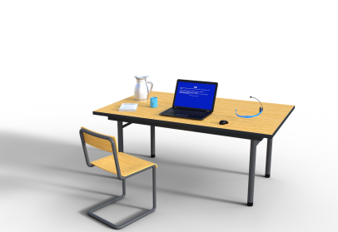
Баланың сабақ оқитын орны. Баланың сабақ оқуына қолайлы орын дайындаймыз. Бұл бөлек бөлме немесе сабақ оқуға қолайлы бұрыш болуы мүмкін. Ең бастысы, таза, жайлы орын болғаны дұрыс, бұл баланың сабақ оқуға ынтасы мен жігерін оятады. Мүмкіндік болса, жұмыс орнын техникалық құралдармен қамтамасыз ету қажет. Компьютердің (планшет, телефон) болуы және интернет желісімен қамтамасыз етілуі оқу процесінің тиімділігін арттырады.

Slide 11
Физикалық белсенділік және гигиена. Күні бойы балада міндетті түрде қимыл-қозғалыс белсенділігі болуы маңызды.
Баламызбен бірге дене жаттығуларын жасауға немесе 10-15 рет отырып тұру, денені оңға-солға, алға-артқа иілу сияқты бірқатар жаттығуларды орындауға болады.
Бөлмені тұрақты желдетіп отыруды ұмытпаймыз.
Баланың көзін компьютер мониторынан, смартфоннан тынықтырып отыру қажет. Көзге арналған жаттығулар жасау қажет.

Slide 12
Баланың қол жеткен табыстарына қолдау көрсетеміз! Бұл баланы ынталандырады. Баланың барлық кішігірім жетістіктерін түрлі түсті қағазға жазып, жазбаны «жетістік тақтасына» орналастыруға болады. Бұл баланың қалай жұмыс істегенін айқын көрсетеді. Балаңызға өзі орындауы тиіс барлық тапсырмаларды түрлі түсті парақшаларға жазып, тақтаға ілуді/жапсыруды ұсынуға болады, кейін орындалған тапсырмаларды тақтадан алып тастап отыруға болады.

